Slide 1
ΕΚΔΗΛΩΣΕΙς ΕΒΔΟΜΑΔΑΣ ΔΕΝΤΡΟΥ 26/11 – 02/12
ΓΥΜΝΑΣΙΟ ΑΚΡΟΠΟΛΕΩς 2023-2024

Slide 2
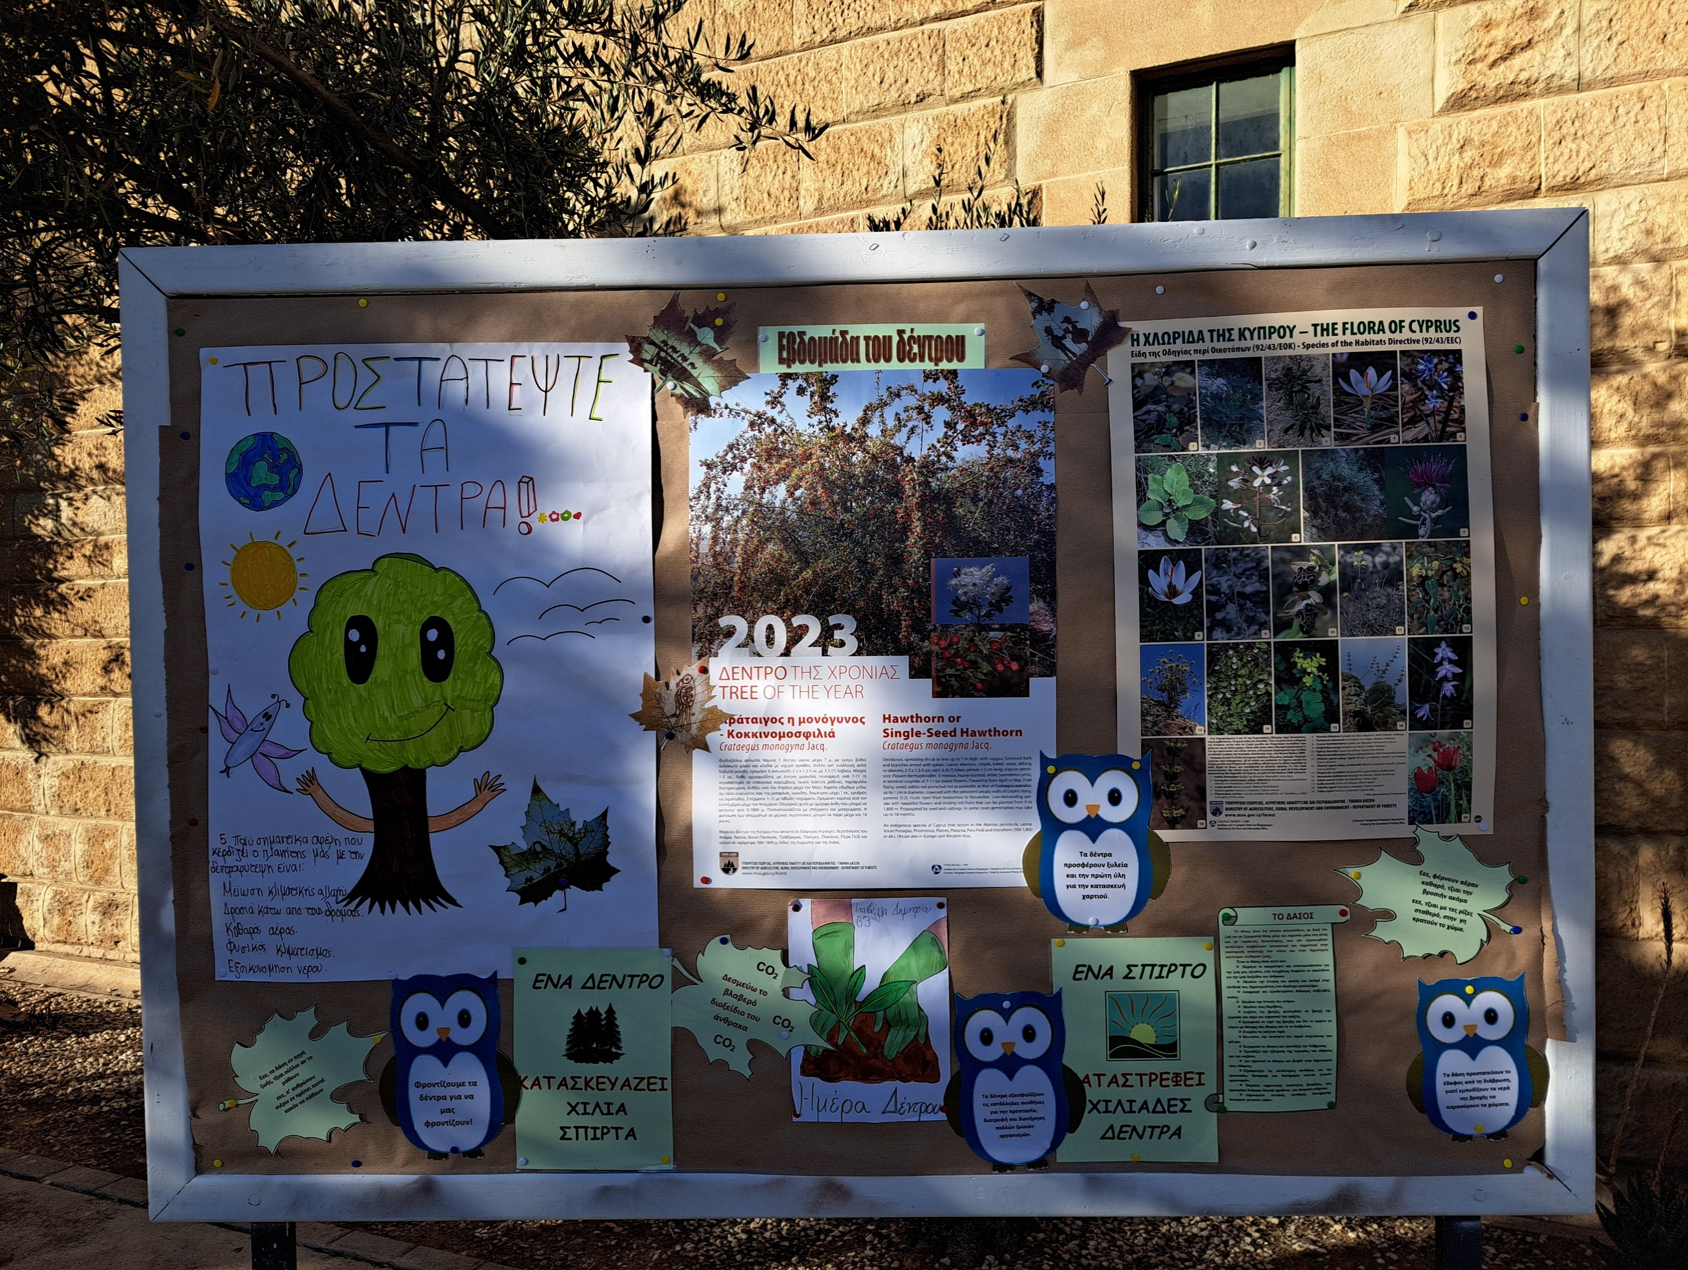
Ετοιμάσαμε ενημερωτική πινακίδα για το δέντρο της χρονιάς, την κοκκινομοσφιλιά, και παράλληλα μηνύματα προστασίας των δασών μας.

Slide 3
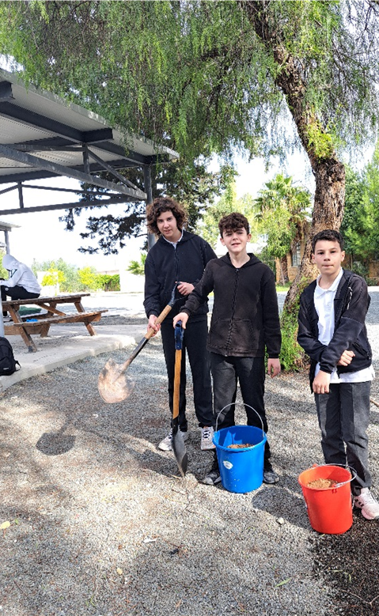
Κάθε που έρχεται η Εβδομάδα του Δέντρου, το παιδικό εκείνο τραγουδάκι στροβιλίζει ρυθμικά στο μυαλό μας «Φυτέψτε δέντρα στην πλαγιά εκεί, να πρασινίσει όλ’η γη….».
Κι έτσι όλοι με κέφι, χαρά, όρεξη και καλή διάθεση δεντροφυτέψαμε την αυλή του Σχολείου μας. Η Οικολογική ομάδα του Σχολείου μας και τα παιδιά του τμήματος Α5, ζωγραφίζουν το παρόν και το μέλλον με χρώματα πράσινα, με χρώματα φωτεινά, με χρώματα ουράνιου τόξου και με την προσμονή πως όλοι βάζοντας το λιθαράκι τους να κτίζουν γέφυρες προς το αύριο των Ονείρων τους.

Slide 4
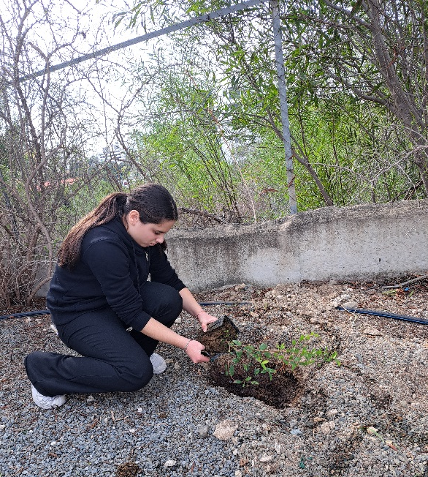
Δενδροφύτευση στο δυτικό μέρος της αυλής μας

Slide 5
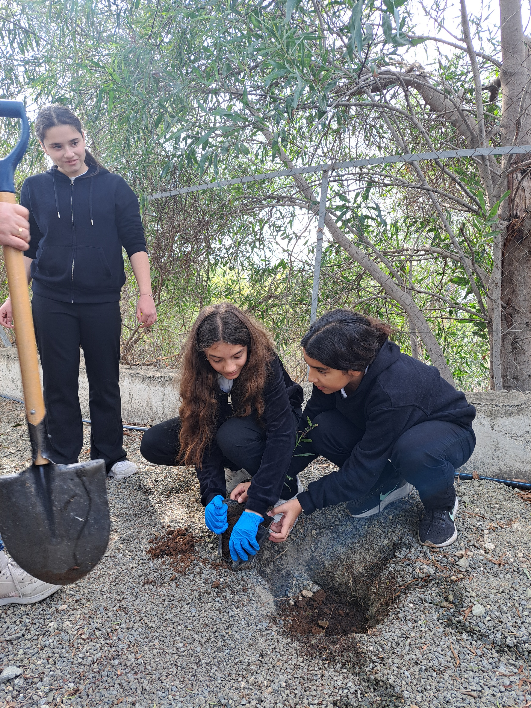
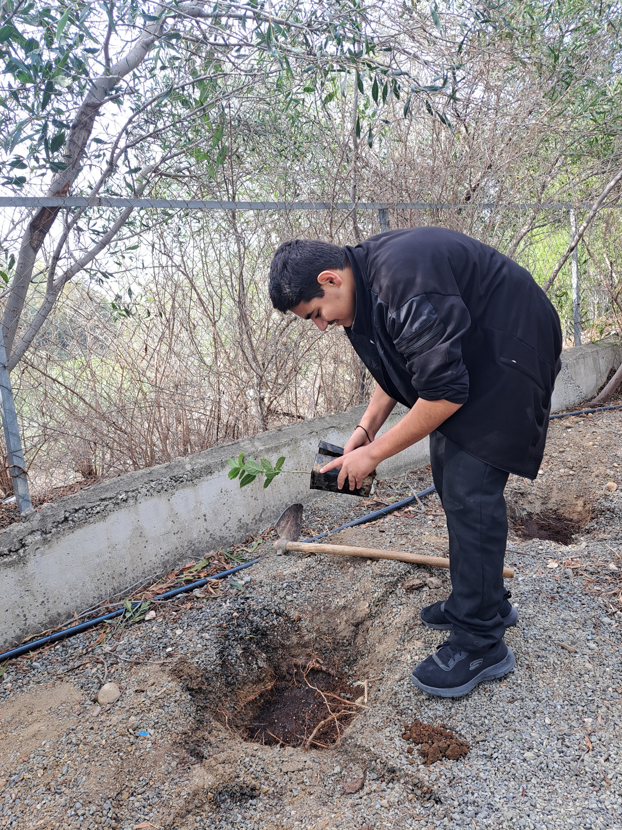
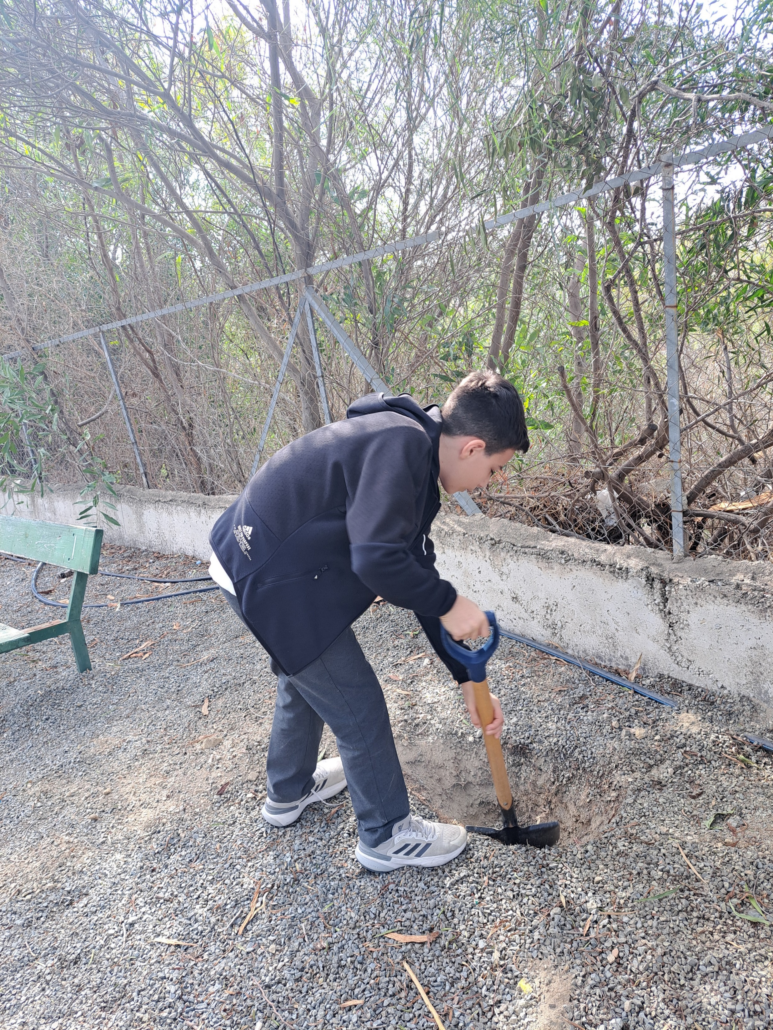

Slide 6
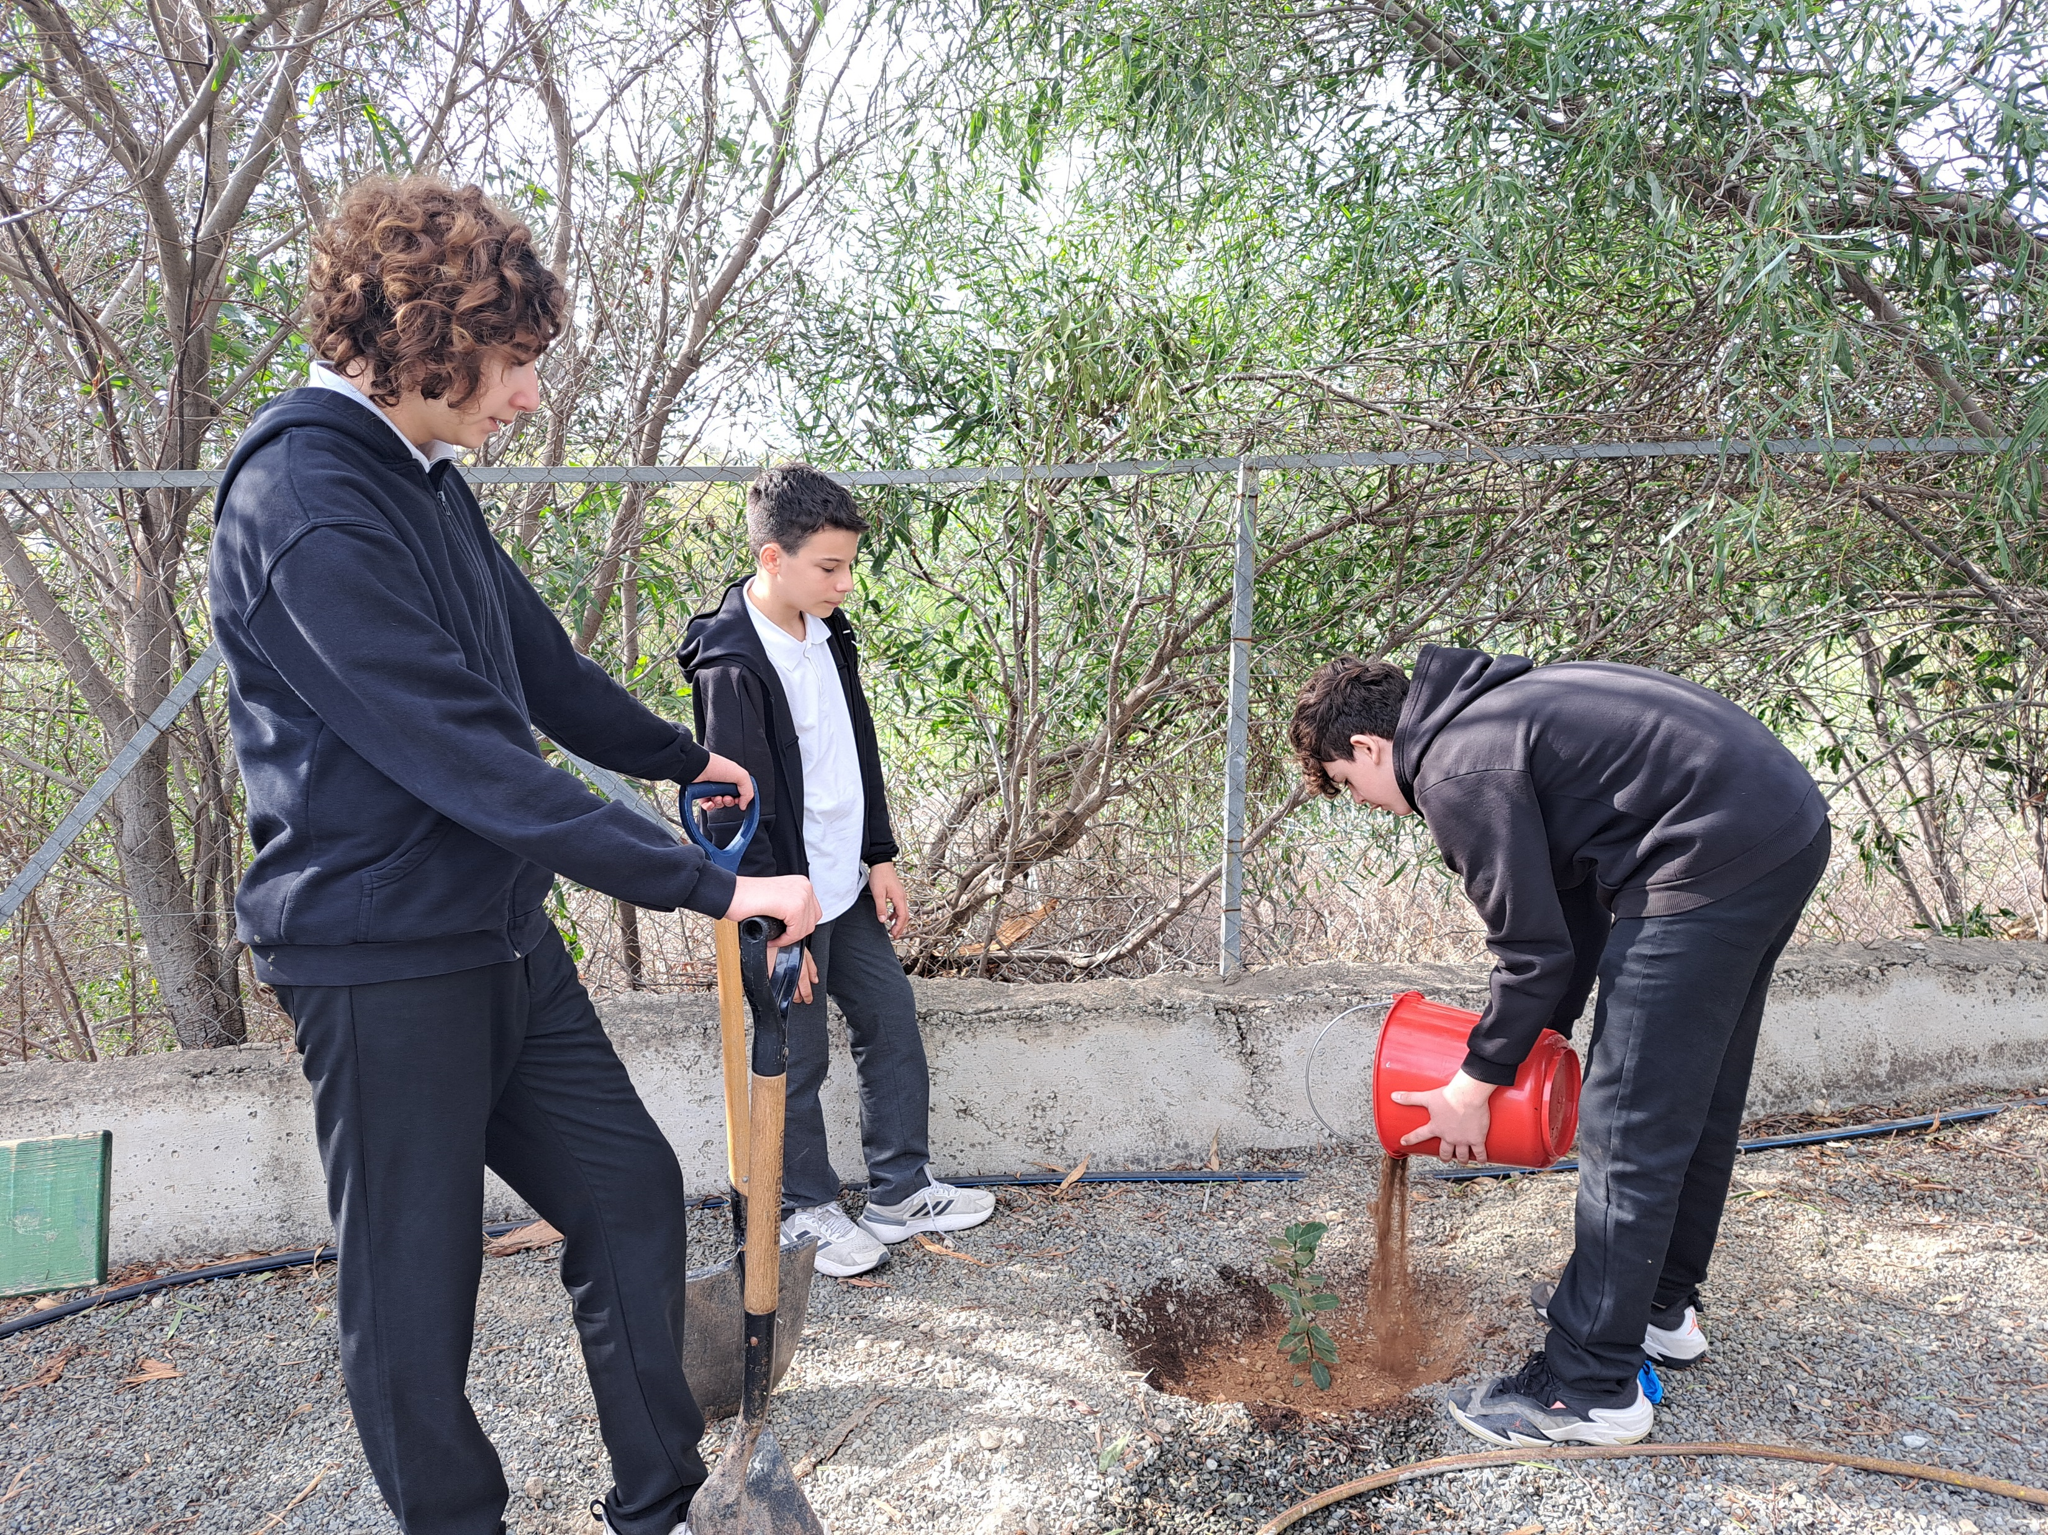
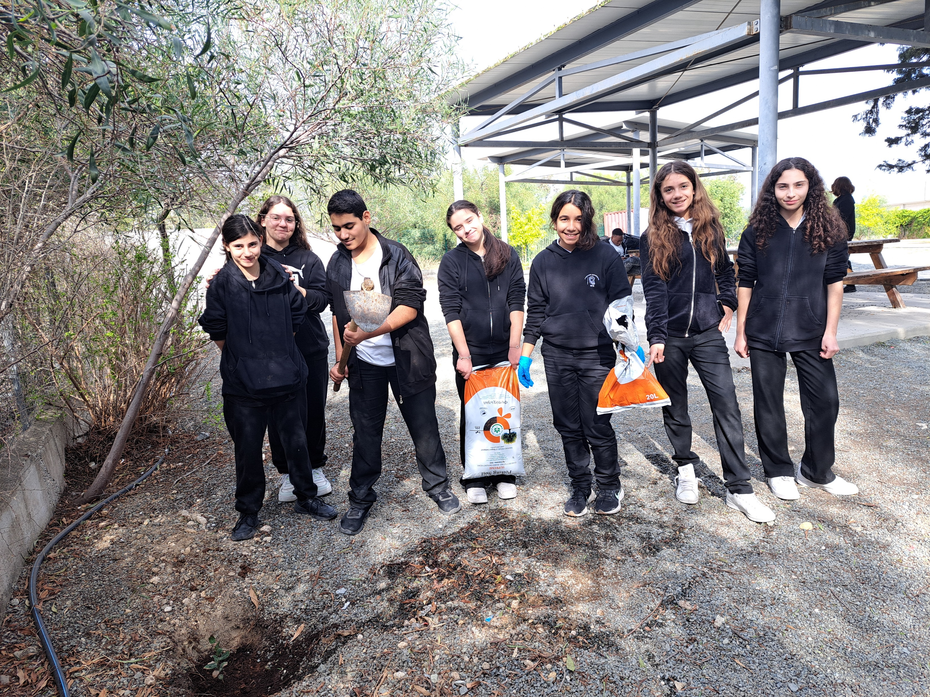

Slide 7
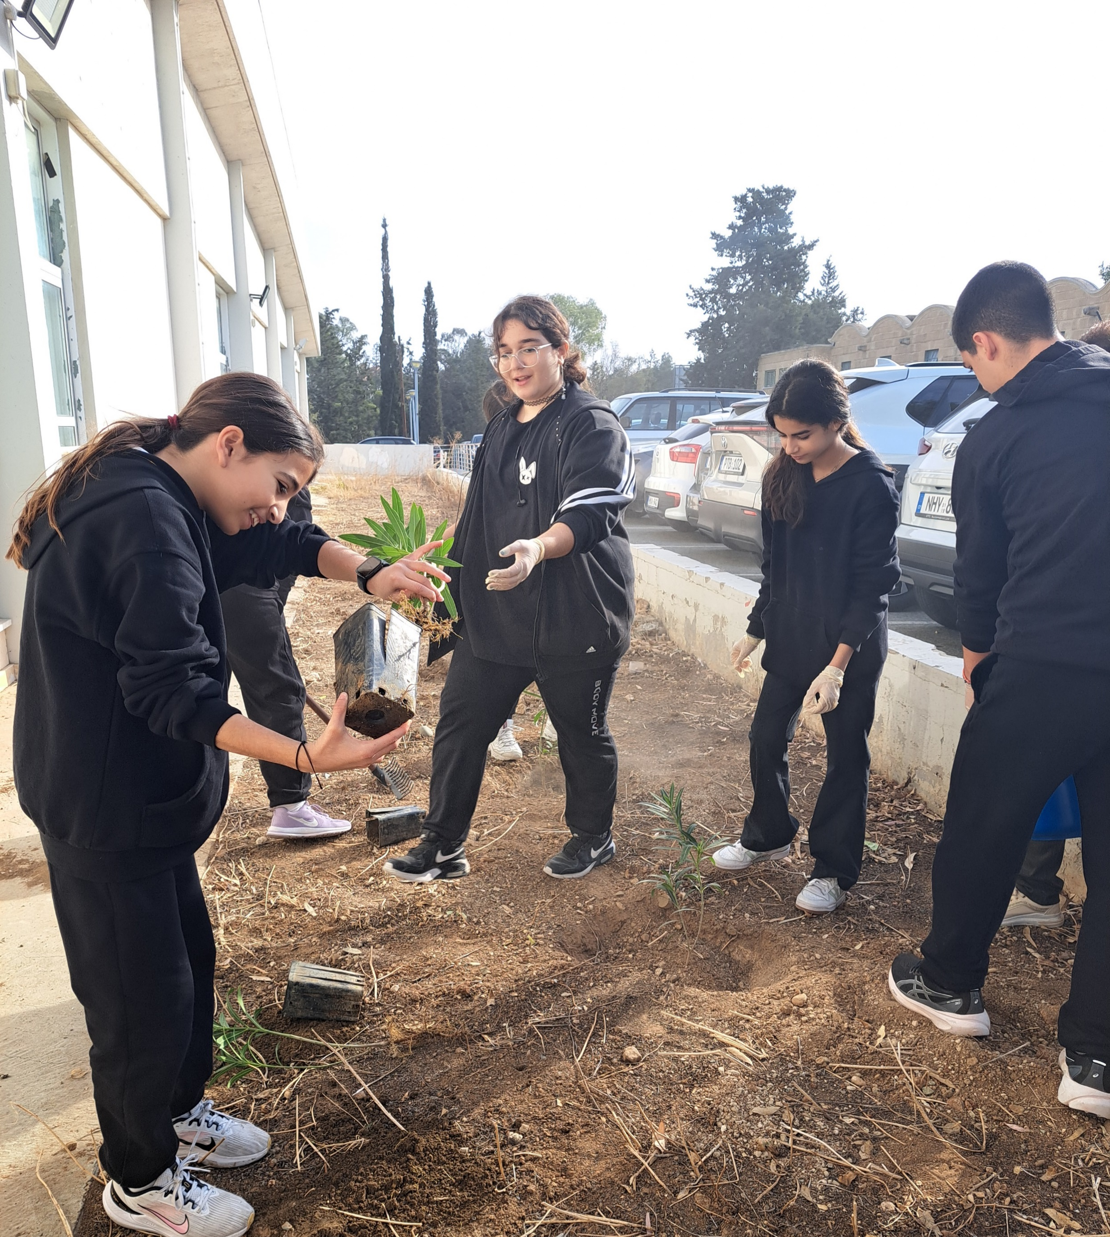
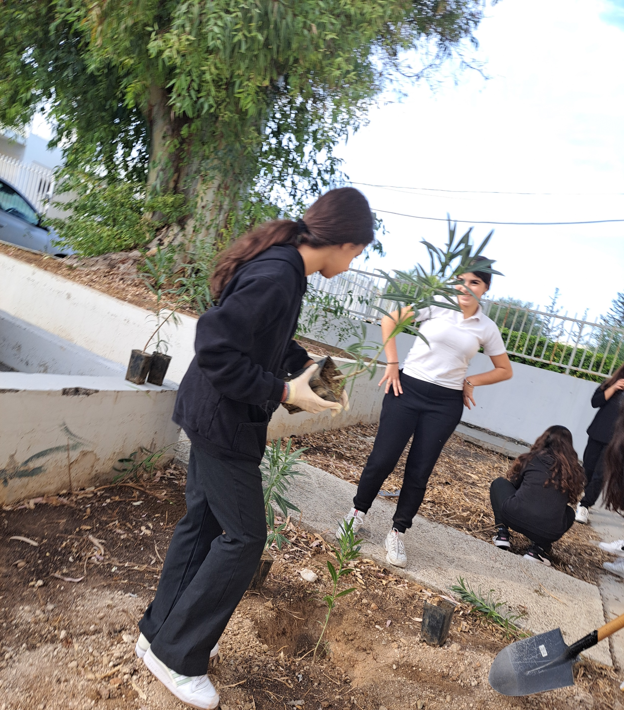
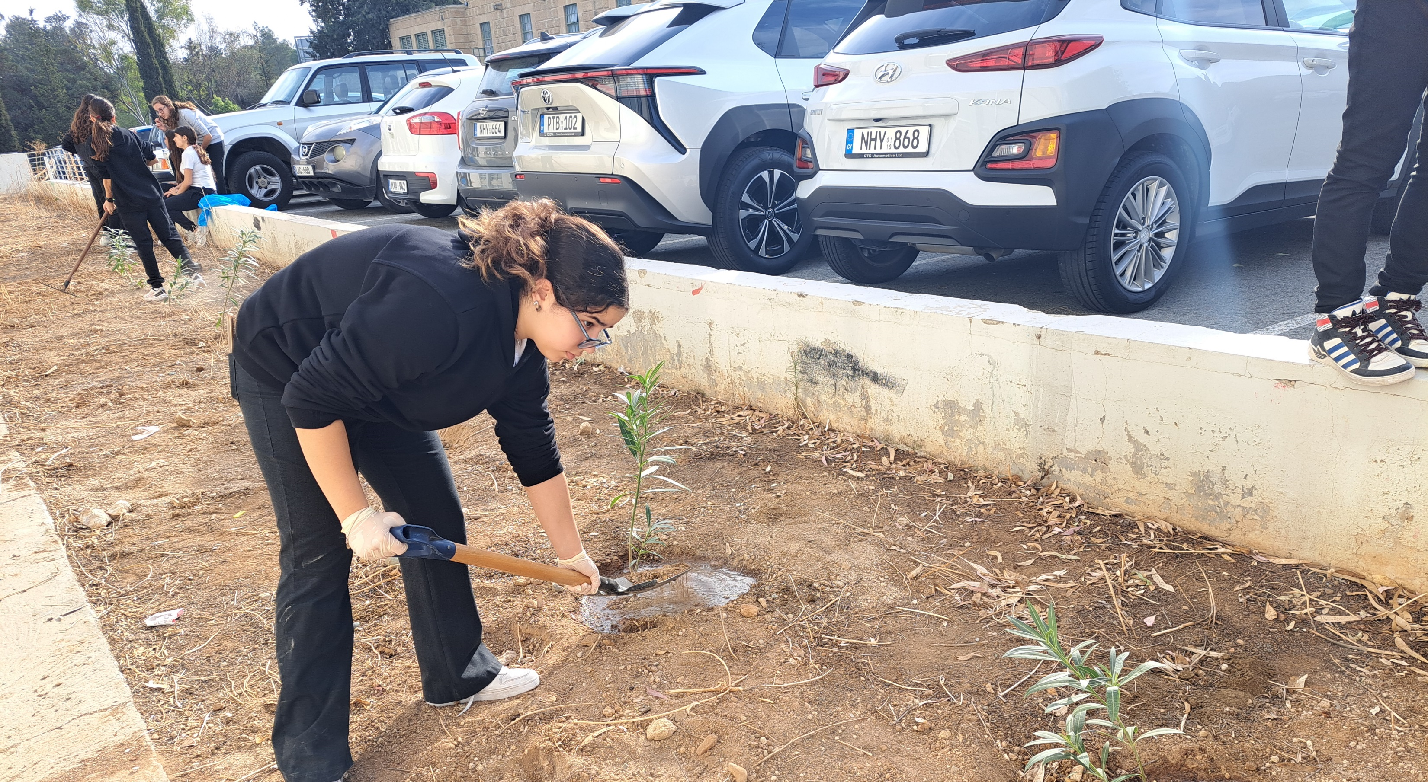
ΔΕΝΔΡΟΦΥΤΕΥΣΗ 2

Slide 8
Φυτέψαμε αροδάφνες στο βόρειο τμήμα του σχολείου, κατά μήκος του χώρου στάθμευσης.

